Slide 1
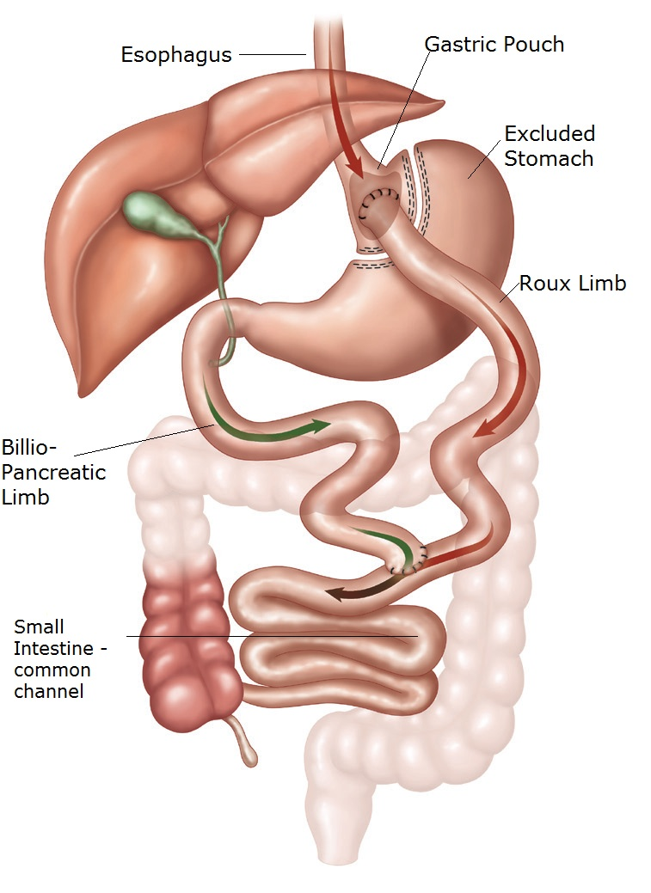






Voeding bij een gastric bypass/sleeve
Joanne Boes, Marrit Buteijn, Marieke Schoenmakers, Agnes Slabbekoorn, Laure Snijders

Slide 2
Programma
Eettechniek
Eiwitten
Productvariatie
Ontlasting
Vitaminen
Klachten

Slide 3
De operatie, een ingrijpende verandering!
Onbewust eten → Bewust eten
Nadenken over wat je eet
Nadenken hoe je eet
Nadenken wanneer je eet

Slide 4
Gastric bypass

Slide 5
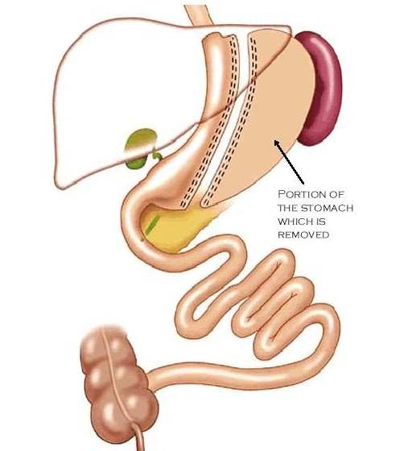
Gastric sleeve

Slide 6
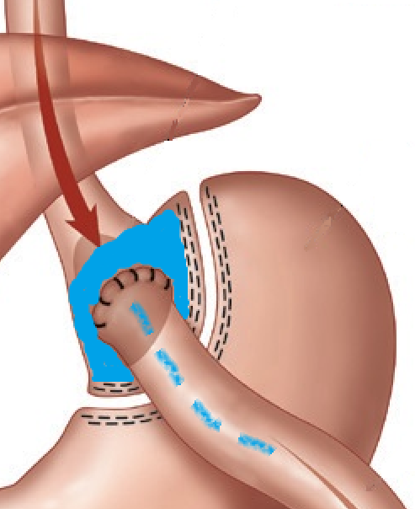
Eettechniek
Goed kauwen: 30 keer op één hap
Maaltijd: 30 - 45 minuten
Stoppen bij vol gevoel
Kleine porties: eten afwegen
Klein bestek en servies gebruiken
Eten en drinken niet combineren: 30 minuten wachten
Eten zonder afleiding
Lichaamshouding tijdens het eten: rechtop

Slide 7
Vanaf week 3: Gezonde voeding met extra eiwitten
Streven naar +/- 1000 kcal en minimaal 60 gram eiwit
3 sneden volkorenbrood, halvarine, mager hartig beleg
3 x 150ml melkproducten waarvan minimaal 1x ‘eiwitrijk’
1-2 porties fruit (alle soorten, liever geen smoothie)
Warme maaltijd, bestaande uit:
  50-100 gram mager vlees/vis/gevogelte/vleesvervanger
  100 gram groenten
  0-50 gram aardappelen/volkorenpasta/zilvervliesrijst en dergelijke
Totaal 1500 ml vocht inclusief melkproducten en fruit
Notes:
> Opbouwen
Patiënt weet dat hij/zij nu naar normale consistentie voeding mag uitbreiden
> Variatie
- Patiënt krijgt ter ondersteuning voorbeelddagmenu’s (receptenboekje HHS/MZ 2014)

Slide 8
Eiwitten
Belangrijk voor behoud van spiermassa/conditie tijdens afvallen
In combinatie met voldoende bewegen

Slide 9
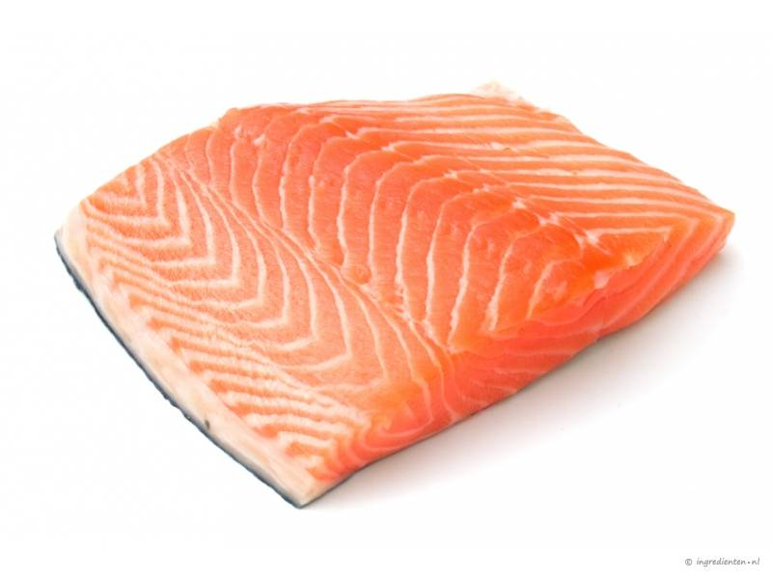
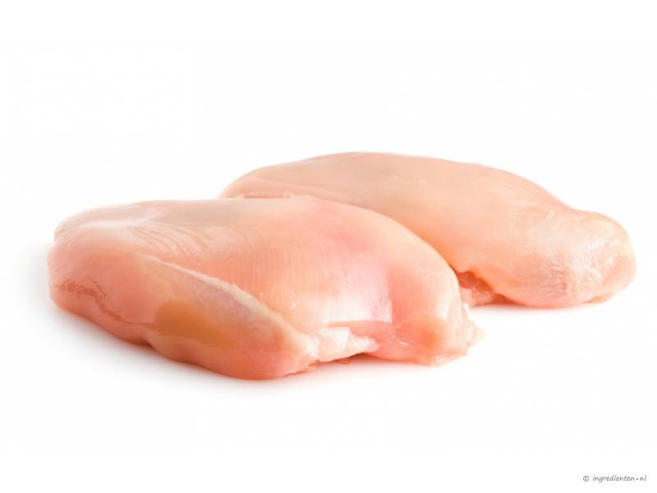
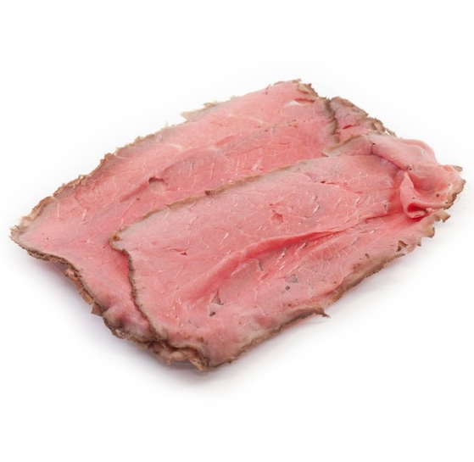
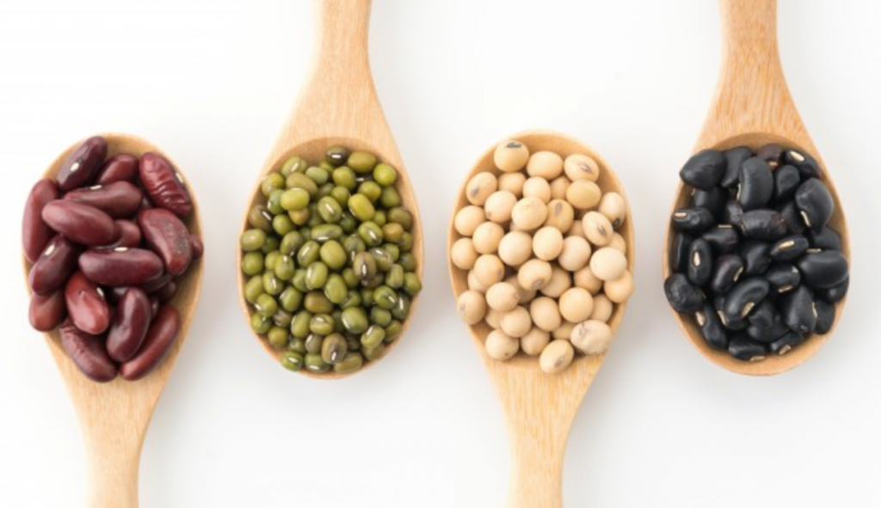
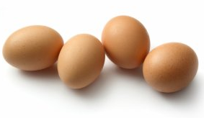
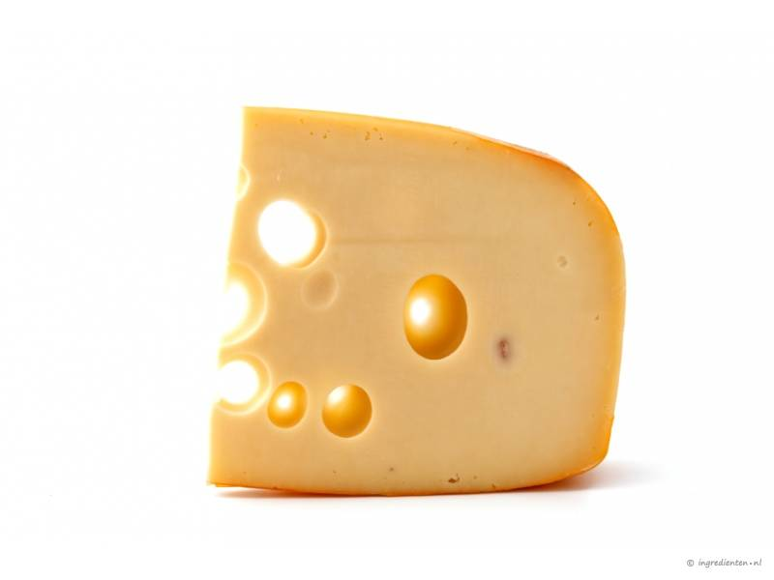

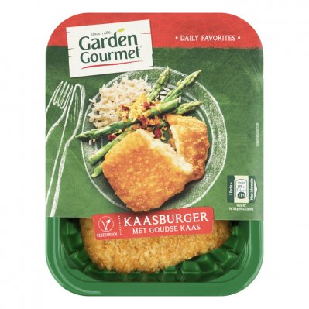

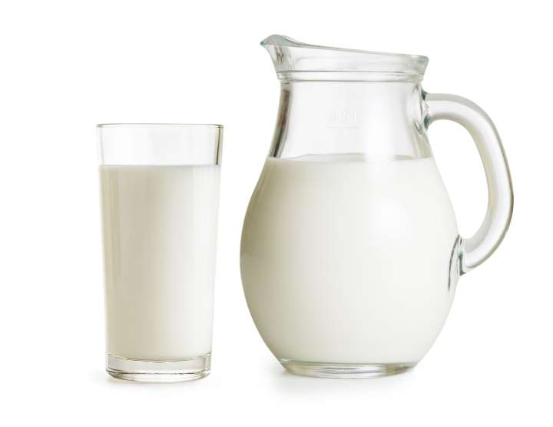
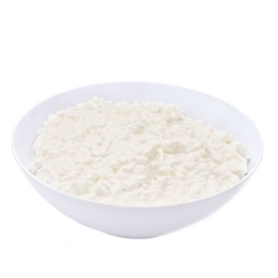
Eiwitten
Dierlijk | Plantaardig
10 gram
15 gram
3 gram
4 gram
6 gram
6 gram
12 gram
7 gram
5 gram
6 gram
Notes:
Patiënten eiwitrijke producten laten benoemen
Patiënten inzicht geven in hoeveelheid eiwit per product
50 gram kipfilet = 15 gram
50 gram zalmfilet = 10 gram
1 plak magere vleeswaren = 3 gram
1 gekookt ei = 6 gram
1 plak 30+ kaas = 6 gram
1 glas melk = 6 gram
1 schaaltje magere kwark = 12 gram
50 gram peulvruchten = 4 gram gemiddeld
50 gram falafel/vleesvervanger = 7 gram (gemiddeld)
150 ml sojamelk = 5 gram eiwit

Slide 10
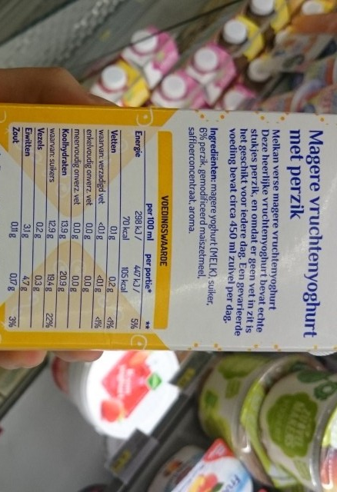
Productvariatie - zuivel
Etiketten lezen
Zuivel
  Bij < 5 gram eiwit/100 ml
  Maximaal 50kcal/100ml
Eiwitrijke zuivel
  Bij > 5 gram eiwit/100 ml
  Maximaal 80 kcal/100 ml
Notes:
Product variatie / verpakking lezen
- Patiënt weet welke productkeuzes goed zijn passend binnen EN- E+ dieet
- Patiënt kan o.b.v. informatie op verpakking (voedingswaarde aanduiding) een verantwoorde keuze
maken (enkel leren hoe kcal te vergelijken)
- Patiënt weet hoeveel kcal toegestaan zijn voor zuivel (max 50kcal/100ml) en bij eiwit >5g /100ml max 80kcal/100ml

Slide 11
Productvariatie – brood
Kies voor volkoren!
Wat als brood eten niet goed lukt?
  Goed kauwen
  Rustig eten
  Brood roosteren
  Een tosti maken
Notes:
Product variatie / verpakking lezen
- Patiënt
- Patiënt kan o.b.v. informatie op verpakking (voedingswaarde aanduiding) een verantwoorde keuze
maken (enkel leren hoe kcal te vergelijken)weet welke productkeuzes goed zijn passend binnen EN- E+ dieet
- Patiënt weet waarom brood eten moeilijker kan gaan dan beschuit/crackers en welke tips hierbij
kunnen helpen (brood roosteren, smeerbaar beleg, rustig eten, goed kauwen)

Slide 12
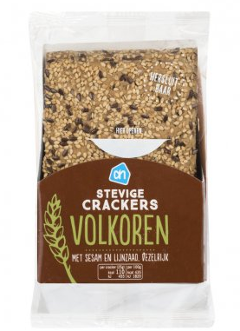

Productvariatie – brood
1 snee brood = gemiddeld 85 kcal
  2 crackers
  2 beschuiten
  3 rijstwafels
Wederom; etiketten lezen
Luxe crackers;
vaak 80-110 kcal/stuk
Notes:
Product variatie / verpakking lezen
- Patiënt
- Patiënt kan o.b.v. informatie op verpakking (voedingswaarde aanduiding) een verantwoorde keuze
maken (enkel leren hoe kcal te vergelijken)weet welke productkeuzes goed zijn passend binnen EN- E+ dieet
- Patiënt weet waarom brood eten moeilijker kan gaan dan beschuit/crackers en welke tips hierbij
kunnen helpen (brood roosteren, smeerbaar beleg, rustig eten, goed kauwen)

Slide 13
Tussendoortjes
Bij voorkeur een eiwitrijk product of fruit
  Blokje kaas
  Plakje vleeswaren
  Kwark of yoghurt (met fruit)
  Stuk fruit
  Cracker met mager hartig beleg
Bij uitzondering
  Tussendoortjes met maximaal 100 kcal/stuk
Notes:
Product variatie / verpakking lezen
- Patiënt w
- Patiënt kan o.b.v. informatie op verpakking (voedingswaarde aanduiding) een verantwoorde keuze
maken (enkel leren hoe kcal te vergelijken)eet welke productkeuzes goed zijn passend binnen EN- E+ dieet
- Patiënt weet hoeveel kcal toegestaan zijn voor een (extra) tussendoortje (100kcal/ tussendoortje)

Slide 14
Dranken
Water, koffie en thee zonder suiker
Maximaal 5 kcal/100 ml
  Suikervrije limonade
  Water met een smaakje, zoals citroen of munt
Notes:
Benoemen dat water, koffie en thee zonder suiker het beste zijn.
Ter variatie dranken met een smaakje
Volgende pagina voorbeelden
Product variatie / verpakking lezen
- Patiënt weet welke productkeuzes goed zijn passend binnen EN- E+ dieet
- Patiënt kan o.b.v. informatie op verpakking (voedingswaarde aanduiding) een verantwoorde keuze
maken (enkel leren hoe kcal te vergelijken)

Slide 15
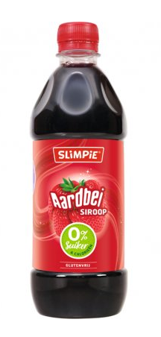






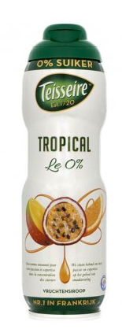


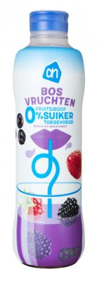


Voorbeelden dranken
Notes:
> Patiënt kan variatie mogelijkheden benoemen voor dranken

Slide 16
Omgaan met verandering
Hoe kun je omgaan met….
  …uit eten gaan
  …verjaardagen/feestjes
  …traktaties op werk
  …smaakveranderingen
  …een week geen gewichtsverlies
Notes:
Vraag stellen aan patiënten en proberen hen antwoord te laten geven. Eventueel bijsturen of aanvullen indien nodig.
Omgaan met veranderingen
- Patiënt weet wat normaal tempo van gewichtsverlies is?
- Patiënt weet handvatten/tips die gebruikt kunnen worden bij uiteten?

Slide 17
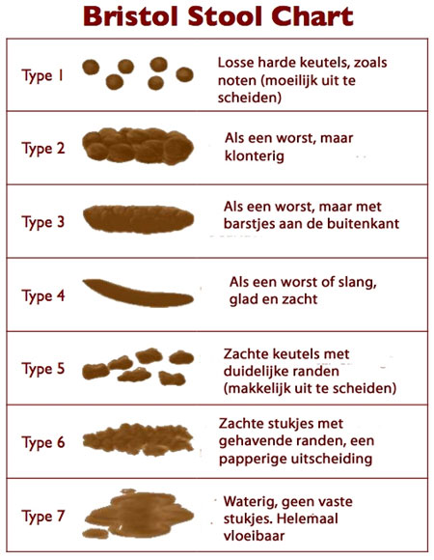
Ontlastingspatroon
Uw ontlastingspatroon
kan veranderen
Minimaal 1,5 liter vocht
Vezels ( groenten, fruit, volkoren brood / crackers / beschuit en pasta of zilvervliesrijst)
Voldoende beweging
Notes:
> Ontlasting
- Patiënt weet dat ontlasting kan veranderen
- Patiënt weet dat voldoende vocht belangrijk is voor ontlasting (soepelheid / compensatie verlies)
- Patiënt weet dat vezels van invloed zijn op ontlasting echter ivm beperkt volume ook beperkter
mogelijk, wel advies vezelrijk mogelijk

Slide 18
Multivitamine
Bij voorkeur Fit For Me 1 capsule
OF
Fit For Me kauwtablet + ijzer (ferro)
Alternatief: Andere multivitamine speciaal voor bariatrie (barinutrics, Flindall WLS, Vitamine op Recept)
Bij uitzondering: Standaard multivitamine met minimaal 100% ADH + 20-25 microgram vitamine D
Let op: 2 uur tussen zuivel/kaas en multivitamine
Notes:
> Multivitaminen- en mineralensupplement
- Patiënt weet dat voorkeursadvies FFM is (1 capsule of 1kauwtablet+1 ferrotablet)
- Patiënt weet tips die gebruikt kunnen worden om FFM capsule makkelijker in te nemen (voor slapen gaan, met Ceylon thee/koffie, capsule open maken+appelmoes/suikervrije siroop)

Slide 19
Dumpingklachten
Misselijkheid, hartkloppingen, neiging tot flauwvallen, sterk transpireren, beverigheid en sterk hongergevoel
Oorzaak: te grote, te vette/suikerrijke porties gegeten
Advies: volg de geadviseerde productkeuze en portiegrootte

Slide 20
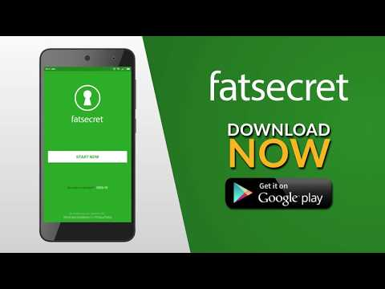

Voeding bijhouden
Houd in de week voor de afspraak met de diëtist 3 dagen de inname van eten en drinken bij.
Noteer wat u eet of drinkt (product/ merk)
  Noteer hoeveel u eet of drinkt (gram/ml)
  Noteer hoe laat u eet of drinkt
  Noteer wanneer u klachten heeft en wat de klachten zijn
Neem uw lijstje mee naar de polikliniek
afspraak of gebruik een app.
Bijvoorbeeld: Fatsecret of Eetmeter

Slide 21
Bereikbaarheid diëtist
Telefoon (010) 291 12 56
Mail dietetiekbariatrie@maasstadziekenhuis.nl
Via het patiëntenportaal Mijn Maasstad Ziekenhuis
Voor meer informatie zoals voorbeeldmenu’s en richtlijnen zie:
www.maasstadziekenhuis.nl → Ik ben patiënt → Afdelingen → Bariatrie Expertisecentrum voor obesitas → Patiëntenfolders
https://www.maasstadziekenhuis.nl/specialismen-afdelingen/chirurgie/bariatrie-expertisecentrum-voor-obesitas/meer-weten/patientenfolders/

